Slide 1
3. Jesus profeterad

Slide 2
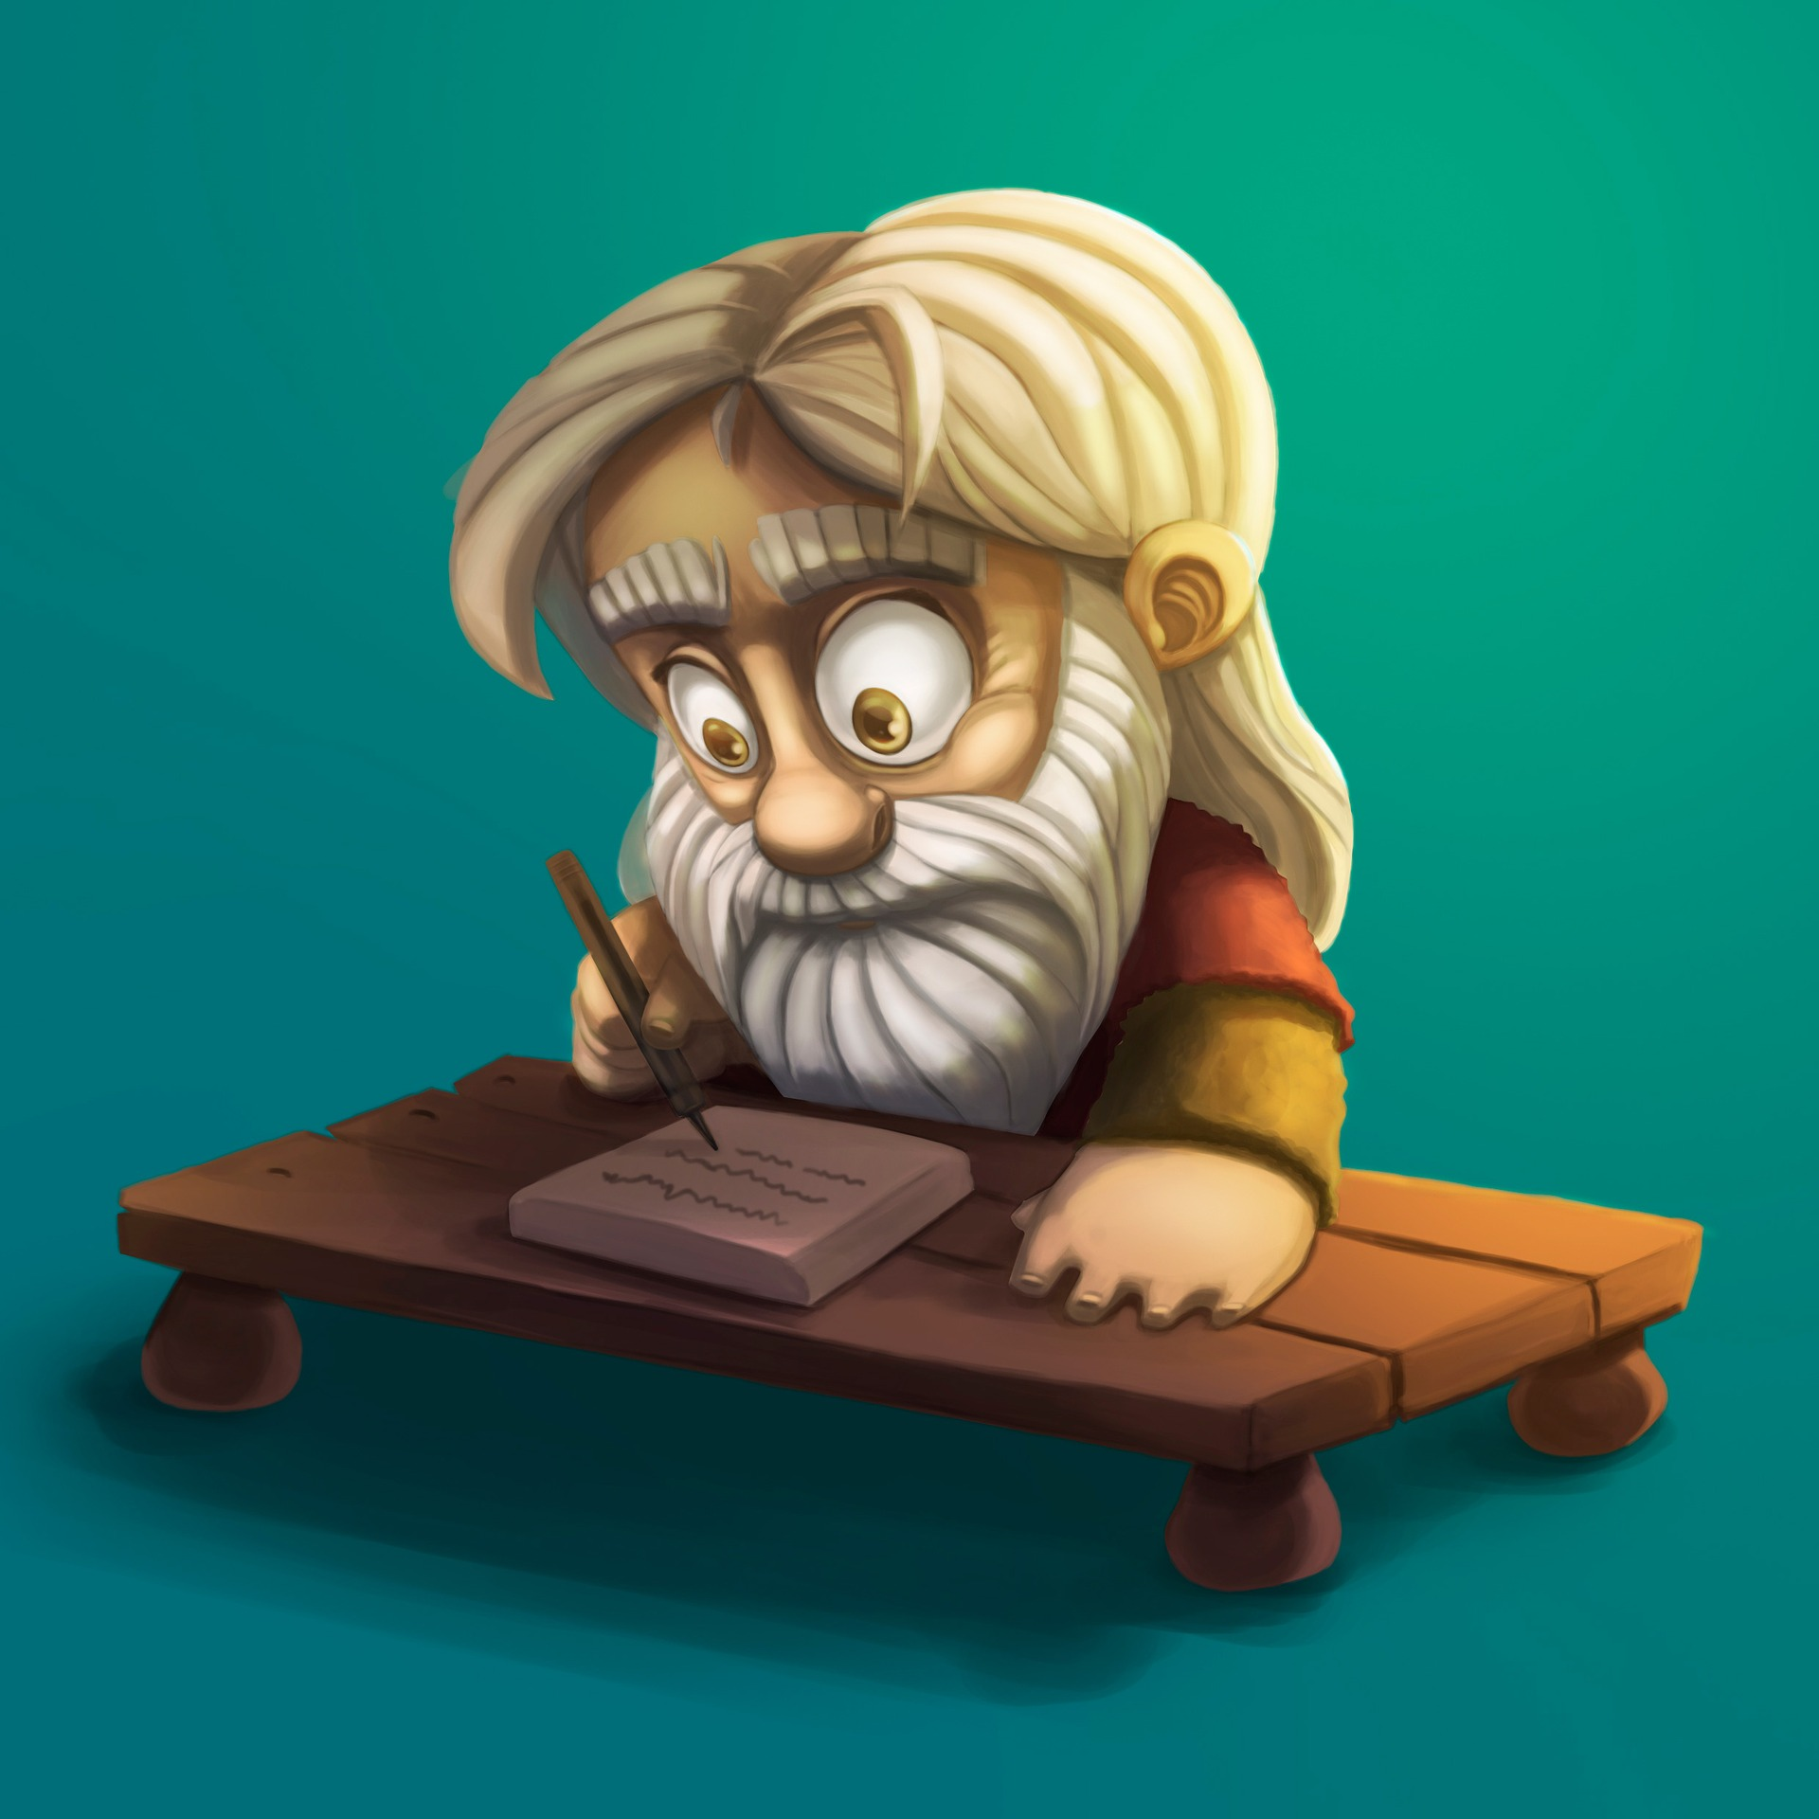
Bibelns profetior
Profetia är historia skriven i förväg. Bara Gud kan göra detta: Ingen profetia har burits fram genom någon människas vilja, utan ledda av den helige Ande har människor talat vad de fått från Gud. (2 Pet 1:21)
Syftet med profetior:
Bevisar trovärdigheten i Bibeln. Varnar för dom, kallar tillbaka till Gud, uppmuntrar samt tröstar. Se, det jag förkunnade förut har kommit… Nu förkunnar jag nya ting, jag låter er höra om dem innan de visar sig. (Jes 42:9)
Uppfyllda profetior är så enkla att ett barn kan förstå men ändå så djupgående att ett geni inte kan motbevisa dem: Det finns ingen annan Gud, ingen som jag. Jag förkunnar från början vad som ska komma och långt i förväg det som inte har skett. Jag säger: Mitt beslut ska förverkligas, allt jag vill kommer jag att göra. (Jes 46:9-10)
Gud avslöjar alla väsentligheter i frälsningsplanen i förväg: För Herren Gud gör ingenting utan att uppenbara sin hemlighet för sina tjänare profeterna. (Amos 3:7)
Avgudar hånas för att de inte har samma förmåga: För fram er sak, säger Herren, kom med era bevis… Låt dem komma och berätta för oss vad som ska ske… Tala om vad som ska hända i framtiden så att vi ser att ni är gudar. (Jes 41:21-23)
Notes:
VO: Eftersom denna spellista handlar om Kristus så begränsar vi oss till profetior om honom.
VO: Andra religioners skrifter har inga profetior, eller så är de så svepande att det går att läsa in nästan vad som helst i dem.
Som kontrast är Bibelns profetior mycket konkreta och detaljrika.

Slide 3
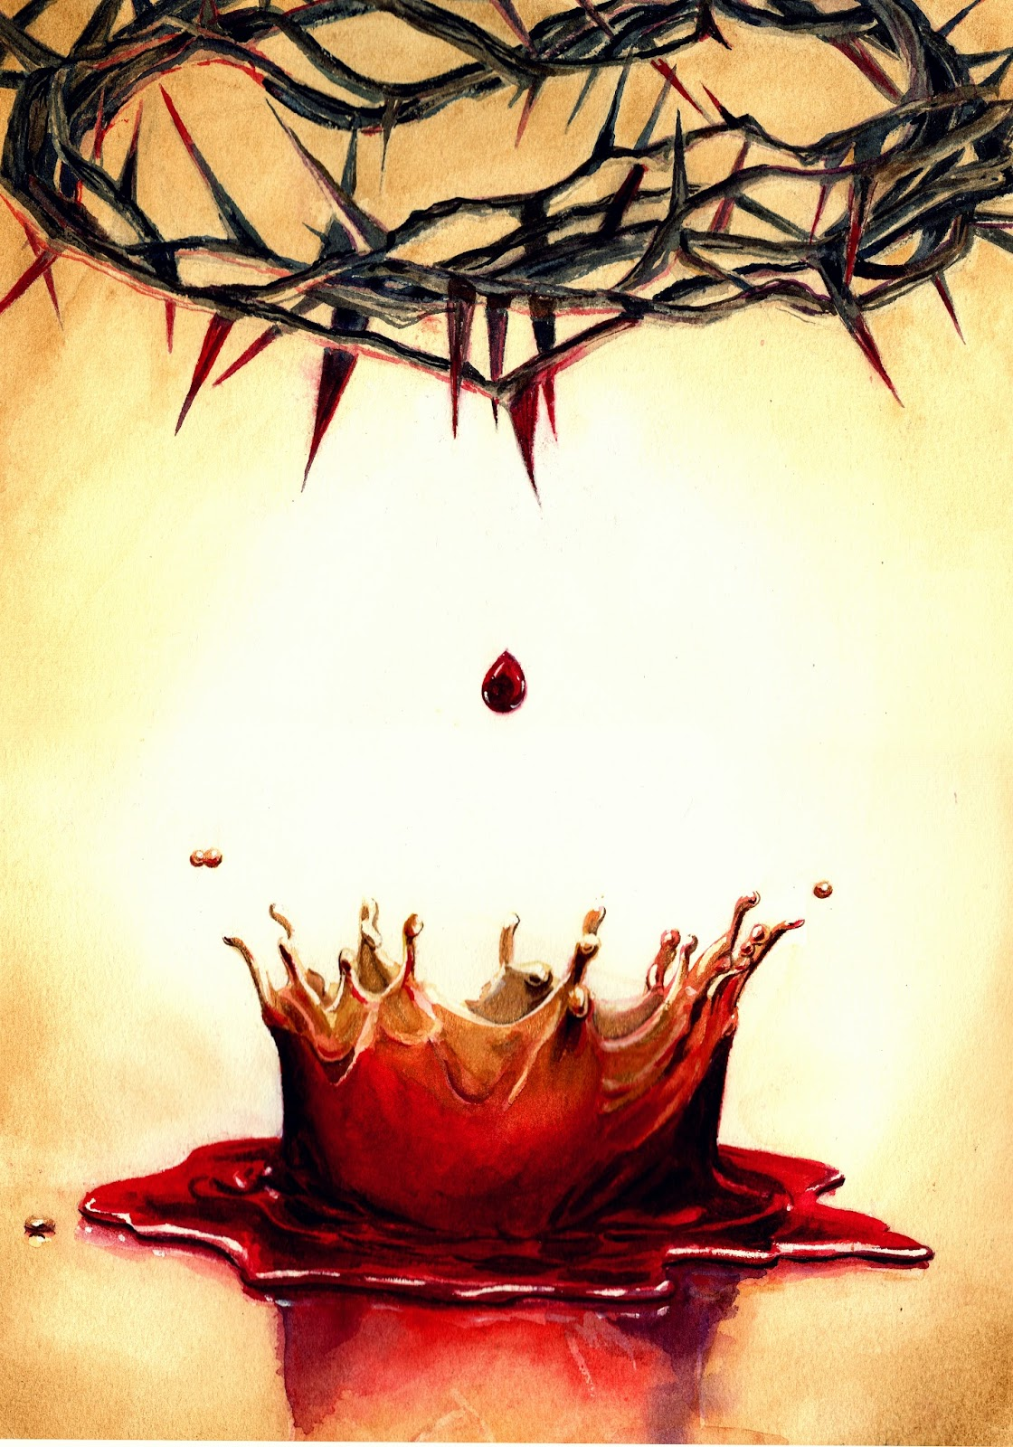
Första ankomsten profeterad
Jesu härkomst
En kvinnas avkomma
Från Abraham
Från Juda
Från David och tronarvinge
Jesu födelse
En budbärare
Platsen är Betlehem
Mamman oskuld
Flykten till Egypten
Jesu mission
Fylld med Guds Ande
Profet
Överstepräst
Guds Son
Dog ställföreträdande
Globalt inflytande
Ska utföra mirakler
Före korsfästelsen
Intåget på en åsna
Förrådd av en vän
Förkastad av judarna
Övergiven av lärjungarna
Falska vittnen anklagar
Tyst inför sina anklagare
Hånad och bespottad
Under korsfästelsen
Skulle avrättas
Led bland brottslingar
Skulle korsfästas
Smädad och förolämpad
Fick galla och vinäger
Inget ben brutet
Kläderna fördelades
Fadern överger Sonen
Efter korsfästelsen
Uppstår på tredje dagen
Uppstiger till himlen
Sitter på Faderns högra sida
”Det är Skrifterna som vittnar om mig.” (Joh 5:39)
Konstnär
Signe Flink
Notes:
VO: Det finns ungefär 300 unika profetior i GT om Jesus och cirka 2/3 är om andra ankomsten.
Den andra ankomsten nämns över 1500 gånger i GT och över 300 gånger i NT.
För dessa profetior, se spellista om Jesu återkomst.

Slide 4
1:a ankomsten inom ett smalt tidsfönster
Stora rådet förlorade sin befogenhet att döma enligt moselagen. Jesus måste…
födas innan: Spiran [rätten att döma efter moselagen] ska inte vika från Juda, inte härskarstaven från hans fötter, förrän han som den tillhör [Jesus] kommer och folken lyder honom. (1 Mos 49:10)
dö efter: Korsfästelse var en romersk avrättningsmetod, och den var profeterad: De har genomborrat mina händer och fötter. (Ps 22:17) Därför sa Stora rådet sa till Pilatus: Vi har inte rätt att avrätta någon. (Joh 18:31)
Jesus måste leva före templets förstörelse (cirka år 70 e.Kr.):
Herren som ni söker ska plötsligt komma till sitt tempel. (Mal 3:1)
Men efter de sextiotvå veckorna ska den Smorde förgöras, helt utblottad. Och staden och helgedomen ska förstöras av folket till en furste som kommer. (Dan 9:26)
Daniels årsveckor visar tajmingen i detalj (se spellista ”Bibelns kronologi”, del 3):
Från det att ordet gått ut [Koresh påbud]… till dess att den Smorde Fursten kommer, ska det gå sju veckor och sextiotvå veckor. (Dan 9:25)
Och sedan när tiden var inne sände Gud sin Son. (Gal 4:4)
födas innan:
dö efter:
Notes:
VO: Det var enligt judarna som ”spiran” var kopplad till befogenheten att döma enligt moselagen.
VO: Judarna avrättade genom stening.
VO: Det var därför de vise männen förväntade sig en nyfödd kung.
De kom från babyloniska hovet där Daniel varit 500 år tidigare.
VO: Också 2:a ankomsten går att räkna ut tidsmässigt.
För detaljer se spellista ”Bibelns kronologi”, del 4.

Slide 5
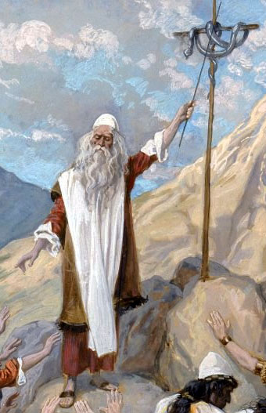
Realprofetior om Jesus & frälsningsplanen
Objekt
Händelser
Personer
Adam Människa Och Adam är en förebild till den som skulle komma. (Rom 5:14)
Noa Räddar liv I [arken] blev några få, åtta själar, frälsta genom vattnet. (1 Pet 3:20)
Melkisedek Överstepräst [Jesus] blev överstepräst för evigt, på samma sätt som Melkisedek. (Hebr 6:20)
Abraham Bringar välsignelse över jorden I dig ska jordens alla släkter bli välsignade. (1 Mos 12:3)
Isak Abrahams utlovade säd Nu gavs löftena till Abraham och hans avkomma. Det står… din avkomma, som är Kristus. (Gal 3:16)
Josef Straffad orättvist av bröder [Jesus] kom till det som var hans eget, och hans egna tog inte emot honom. (Joh 1:11)
Mose Medlar Gud och människor Därför är Kristus medlare för ett nytt förbund. (Hebr 9:15)
Josua Frälsar till det förlovade landet "Jesus" är en grekisk form av "Josua".
Boas Återlösare Den mannen är vår nära släkting. Han är en av våra återlösare. (Rut 2:20)
David Herden som blev Israels kung Jag är den gode herden. (Joh 10:11) Se, Lejonet av Juda stam. (Upp 5:5)
I dina fäders ställe ska dina söner komma, du ska sätta dem till furstar över hela jorden .
Notes:
VO: 4:e Mos 21:4-9: Gud valde att sända dödliga ormar som straff för Israels beteende. Mose bad för folket och Herren ger honom en mycket märklig lösning: att göra en kopparorm som han sätter upp på en påle för att var och en som ser på ska bli botad.
VO: Israels historia ett mönster för den kristna vandringen.

Slide 6
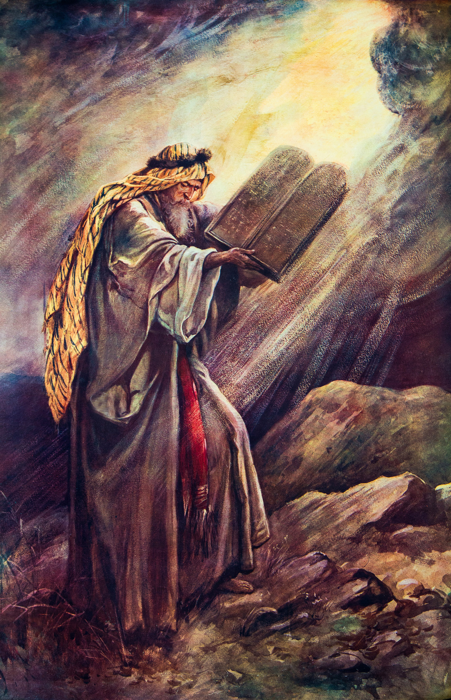
Mose är ett profetiskt mönster för Jesus
En profet [Jesus] lik mig [Mose] ska Herren din Gud låta uppstå åt dig [Israel] bland ditt folk, från dina bröder. Honom ska ni lyssna till. (5 Mos 18:15)
Båda föddes under en tid av förtryck (under egyptier/romare).
Båda räddades undan ett dödshot som barn (från farao/Herodes).
Båda är adopterade (av faraos dotter/Josef).
Båda lämnade ett ”palats” för att rädda sitt folk (faraos residens/himlen).
Båda bodde en del av sin tid i Egypten.
Bådas uppdrag föregicks av en lång tid av stillhet.
Båda fick auktoritet från Gud att göra mirakler.
Båda är medlare av ett förbund (det gamla/det nya).
Bådas ansikten strålade (på Sinai berg/Förklaringsberget).
Båda bad förböner för folket.
Båda fastade i fyrtio dagar.
Båda mötte Gud på 7:e dagen på ett berg (på Sinai/Förklaringsberget).
Mose fick Moselagen Sinai berg. Jesus gav Kristi lag vid bergspredikan.
I dina fäders ställe ska dina söner komma, du ska sätta dem till furstar över hela jorden .

Slide 7
Jesus som Guds Lamm
Ref. | Vilket lamm | Progressiv betoning | Progressiv lära | Progressiv utvidgning
1 Mos 4:3-16
1 Mos 22:1-18
2 Mos 12:1-13
3 Mos 4:1-35
Jes 53
Joh 1:29-36
Apg 8:26-39
1 Pet 1:18-21
Upp 5:6-14
Upp 21:1-22:5
 | Lammet regerar i Nya Jerusalem. | Lammet ska vara kung för evigt. Guds och Lammets tron ska stå i staden (22:3) | Lammet ger evigt liv. | Offrad för evigheten. De ska regera som kungar i evigheters evighet (22:5)
 | Lammet inför tronen. | Lammet ska bli upphöjt. … föll… de tjugofyra äldste ner inför Lammet. (v.8) | Lammet ska regera. | Offrad för hela skapelsen. Allt skapat… hörde jag säga: "… Lammet tillhör lovsången" (v.13)
 | Det förhärligade Lammet. | Lammet har uppstått. Gud, som har uppväckt honom från de döda (v.21) | Människan försonas med Gud genom Lammet. | Offrad för hela historien. Han var utsedd redan före världens skapelse (v.20)
 | Etiopiske hovmannen läser om Lammet i Jes 53. | Lammet är den utlovade Kristus. Då började Filippus… förklara evangeliet om Jesus (v.35) | Lammet ger personlig frälsning. | Offrad för envar. Filippus döpte [den etiopiske hovmannen] (v.38)
 | Guds Lamm presenteras av Johannes Döparen. | Lammet är en identifierad person. Se Guds Lamm… han är Guds Son (v.29+34) | Lammet avlägsnar den skuld synden ger. | Offrad för hela världen. Se Guds Lamm som tar bort världens synd! (v.29)
 | Det lidande lammet. | Lammet är en person. Han blev genomborrad för våra brott (v.5) | Lammet pliktar med sitt eget liv. | Offrad för alla troende. Därför ska jag ge honom de många som hans del (v.12)
 | Moselagens syndoffer. | Lammets egenskaper. … ett felfritt djur av hankön (4:23) | Människan frikänns genom Lammet. | Offrad för en nation. Samla sedan hela församlingen (8:3)
 | Påskalammet slaktas och blod stryks på dörrposterna. | Lammet ska slaktas. När jag ser blodet ska jag gå förbi er (v.13) | Lammets blod ger skydd. | Offrad för en familj. … så att varje hushåll får ett lamm (v.3)
 | Abraham offrar en bagge i Isaks ställe. | Gud förser oss med Lammet. Abraham kallade platsen "Herren förser" (v.14) | Lammet är ett substitut för den syndiga människan. | Offrad för en person. Abraham… offrade [baggen] i stället för sin son (v.13)
 | Abel bär fram en gåva från sin hjord. | Nödvändigheten av Lammet. Genom tron bar Abel fram ett bättre offer (Hebr 11:4) | Gud blidkas genom Lammet. | Offrad för synd. … då lurar synden vid dörren (v.7)
Notes:
VO: Lammet är Bibelns huvudtema och det avslöjas progressivt genom Skriften. Lammets rätta identitet och uppdrag avslöjas med allt större precision genom hela Bibeln, och det utgör ett mäktigt vittnesbörd om vem Frälsaren är och vad hans mission består av.

